Slide 1
布娃娃系统

Slide 2
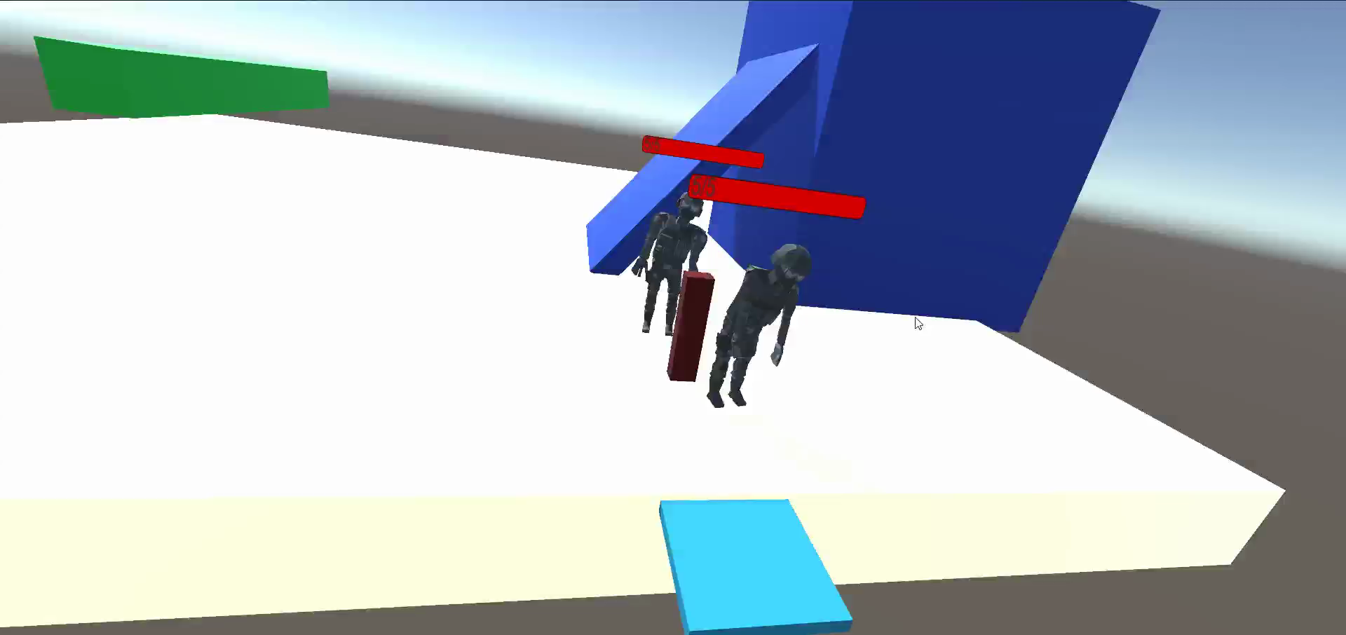

Slide 3
简介
1.目前大部分游戏都是播放角色动画，而布娃娃系统是利用物理控制角色，在有一些地方会有更加真实的效果。例如人物死亡动画，人物摔倒动画。这些场景是一些随机的动画。
2.利用布娃娃系统的游戏有gta5,人类一败涂地。

Slide 4
目录
连接与平衡
01
移动
02
失去平衡以及恢复
03
角色与场景的交互
04

Slide 5
连接与平衡
部位1 | 部位2 | 连接方式
hips | balance thing | configurable joint
upperleg | hips | hinge joint
lowerleg | upperleg | hinge joint
ankle | lowerleg | hinge joint
spine | hips | character joint
shoulder | spine | configurable joint
elbow | shoulder | hinge joint
hand | elbow | configurable joint
neck | spine | configurable joint
head | neck | configurable joint
1.首先使用unity自带的布娃娃，对于整个角色进行设置，使用手动连接的方式按左表进行连接，对于碰撞体进行调整。
2.在各个连接之间设置好力的大小以及关节旋转的角度。
3.hinge joint和configurable joint的区别，需要绕轴旋转的一般用hinge joint。

Slide 6
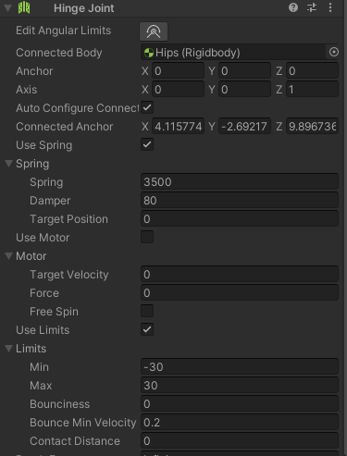
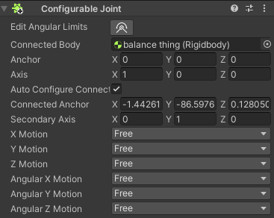
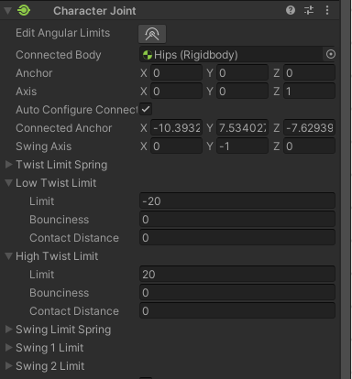
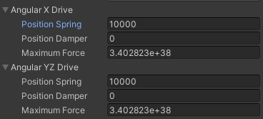
三种连接

Slide 7
平衡
1.在角色的根目录下面生成一个gameobject（命名为balance thing）,添加balance脚本。 hips和balance thing 进行configurable joint链接（这个力设置很大，10000）。
2.transform.position = hips.position;
在每一帧进行位置的赋值，如果两者出现位置的偏差，configurable joint的弹力会进行回拉。使得重心不会偏移很严重而倒地。
3.设置hip的freeze rotation XYZ 都勾起来（防止hip进行旋转）。

Slide 8
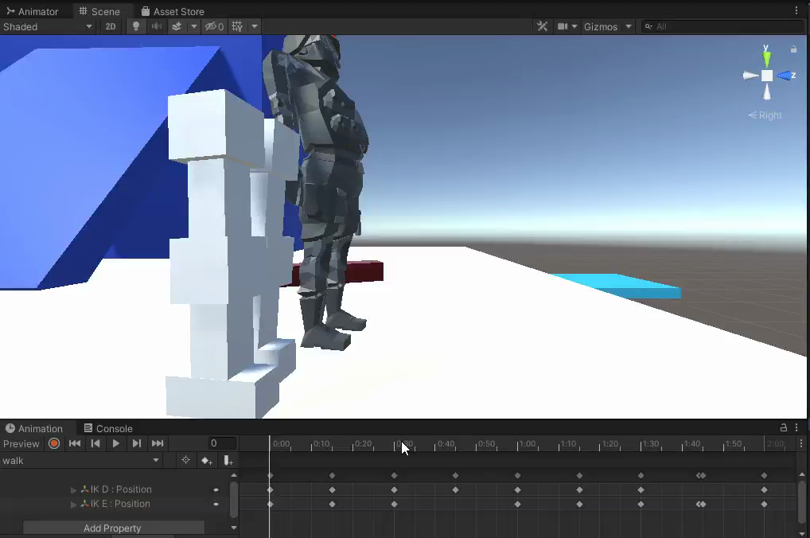
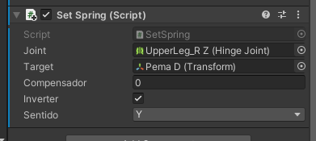
移动
1.调整的IK的位置，脚会跟随IK的位置移动，录制动画。
2.在大腿和小腿上添加脚本，跟随IK进行移动。实现是在XYZ三个方向进行欧拉角的旋转，旋转到与IK相同角度。

Slide 9
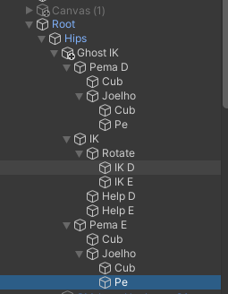
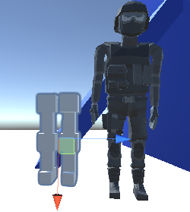
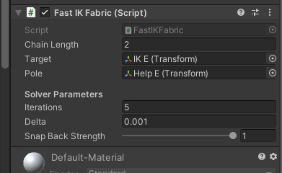
生成Ghost IK
根据原来的脚生成ghost IK(和原来的脚对应，最后会被隐藏掉)
在控制脚上挂Fast IK脚本。
IK E就是脚目的位置。Help E是旋转点。

Slide 10
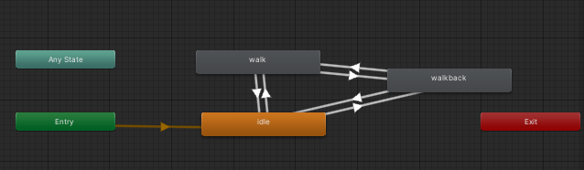
状态机
1.根据输入wasd进行前后左右移动，脚会跟着walk
以及walkback的animation进行移动。
2.在没有输入的时候，会进行hip速度的判定，
首先会判断x和z方向的速度的大小，然后对正负
进行判断，播放前进还是后退动画。

Slide 11
实际角色移动（物理）
1角色移动原理
首先是键盘输入，播放 IK的动画，角色脚跟随IK，后脚用力，重心前移，前脚会往前。实现角色往前移动。
2站立状态判定
角色身体除了脚意外有其他部位着地、脚与hip倾斜程度大于60处于倒地状态，剩下有两脚着地或者一脚着地属于站立状态（脚碰撞体和地面的碰撞检测）。
补充：在hip向下的射线在2个物体进行切换时属于倒地状态。

Slide 12
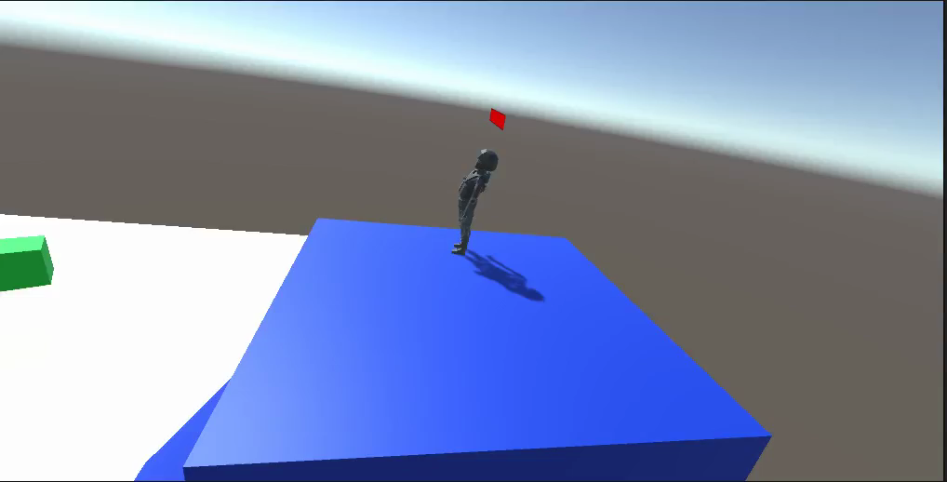
失去平衡、恢复
1.在失去平衡的时候，把身体所有的力都撤去。
腿部的力不用撤去，防止腿会出现奇怪的折叠。
2.在恢复的时候，hips的位置旋转到原来的位置，
hip的rotation旋转到原来的方向。然后把所有
撤去的力都加回来。

Slide 13
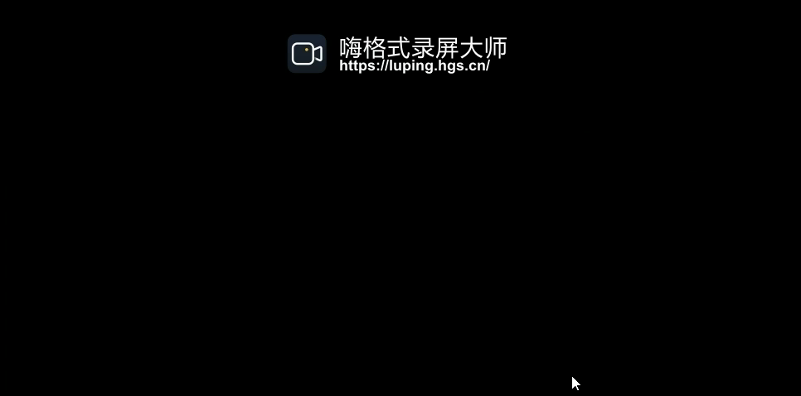
角色与场景的交互
1.拿起来武器，打另外一个角色（木板
对于手的碰撞检测）。被打的角色会
扣血，扣血的判定机制为1秒钟扣1。
2.在被外部物体推的时候播放对应移动
动画。根据hip的速度，在速度大于一
定阈值进行判定，播放对应方向动画。

Slide 14
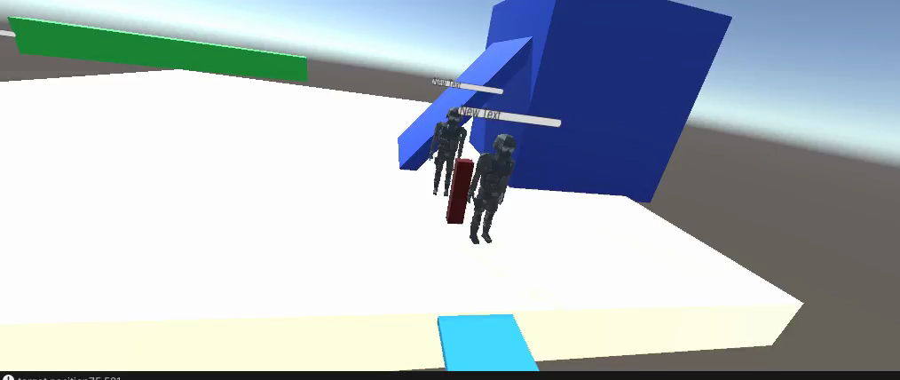
角色拖拽
1.主角把另外一个角色拖走，另外一个
角色播放对应动画。
判定主角手和另外物体胸部碰撞体的接触
然后两者连接在一起，被拉物体也根据速
度播放移动动画。

